Slide 1
Foreign Languages
And Cultural
Awareness
(BMIH 5003)
Spanish
Teacher`s Name: Rodrigo Aguilera
Module unit: 5003( Spanish)
Name: Nahid Islam
Student id: 2110788
Assignment title: Hotel Display Board
Student Email: 2110788.student@uwtsd.ac.uk
Teacher Email: Rodrigo. faguilera@uwtsd.ac.uk

Slide 2


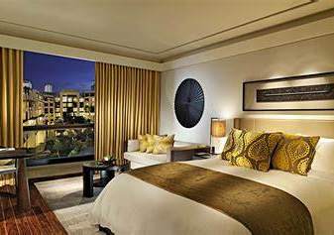
habitación Premier – €1oo habitación de lujo - €130
Deluxe double - €150
Suite - €175
Gratis
Wi-Fi y Estacionamiento
La Reserva de habitación esta abierta
+34 902 2899 00
WWW.Nhoteles.com
N Hotel

